Slide 1

Vastuullisuus ja kestävä kehitys Isännöintiala

Slide 2
Toimialakohtainen osa: Isännöintiala (Näkökulma hallinnollisen isännöitsijän, työssä olevan, kohtuullisen kokoinen yritys)
2.1 Toimialan megatrendit ja hiljaiset signaalit (12 diaa)
2.2 Taloudellinen vastuu toimialalla (9 diaa)
2.3 Sosiaalinen vastuu toimialalla (6 diaa)
2.4 Ympäristövastuu omalla toimialalla (10 diaa)
2.5 Tuotevastuu omalla toimialalla (9 diaa)
2.6 Vastuulliset ja kestävät ratkaisut oman työpaikan toiminnassa (4 diaa)

Slide 3
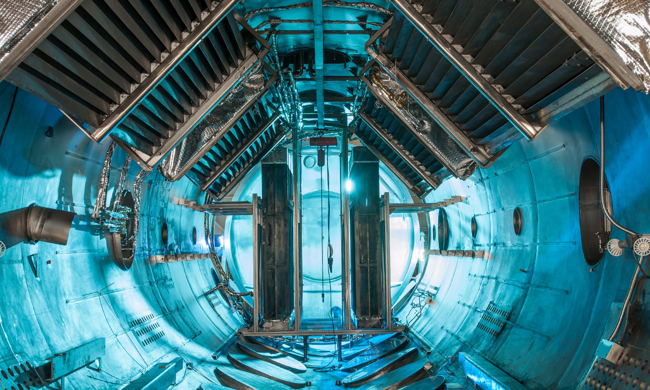
Isännöinti toimialan megatrendit ja hiljaiset signaalit
Megatrendi on yleinen kehityssuunta tai laaja muutosten kaari, joka tapahtuu laaja-alaisesti ja jolla on suuria ja pitkäaikaisia vaikutuksia yhteiskunnassa.
Hiljainen signaali on merkki nousevasta asiasta tai ensioire muutoksesta, joka saattaa olla tulevaisuudessa merkittävä, mutta joka on vielä uusi, yllättävä ja haastava huomata.

Slide 4

Isännöintialan megatrendejä
Vihreä siirtymä = Euroopan Unionin vihreän kehityksen toimintaohjelma
Hiilivapaa energia
Siirtyminen kiertotalouteen
Energiankulutuksen pienentäminen
Liikenteen ja liikkumisen puhtaat muodot
Digitalisaatio
Kaupungistuminen
Vastuullisuus
Asiakaslähtöisyys
Notes:
Pohdintaa koko ryhmän kanssa megatrendeistä...

Slide 5
Isännöintialan muutoksia Vihreä siirtymä = EU:n sitoumus vähentää kasvihuonepäästöjä vähintään 55% vuoteen 2030 mennessä, ilmastoneutraalius vuoteen 2050 mennessä
Kiertotalous
Ikääntyvä väestö ja henkilöstöpula
Arvostus alaa kohtaan
Energian-kulutuksen pienentäminen
Liikenteen puhtaammat ja ympäristö-ystävällisimmät muodot
Digitalisaatio, tuotannonohjaus-järjestelmä
Kaupungistuminen ja maahanmuutto
Monikulttuurisuus
Vastuullisuus
Asiakaslähtöisyys-
yhteistyö
Liikkumisen puhtaatmmat ja ympäristö-ystävällisemmät muodot

Slide 6
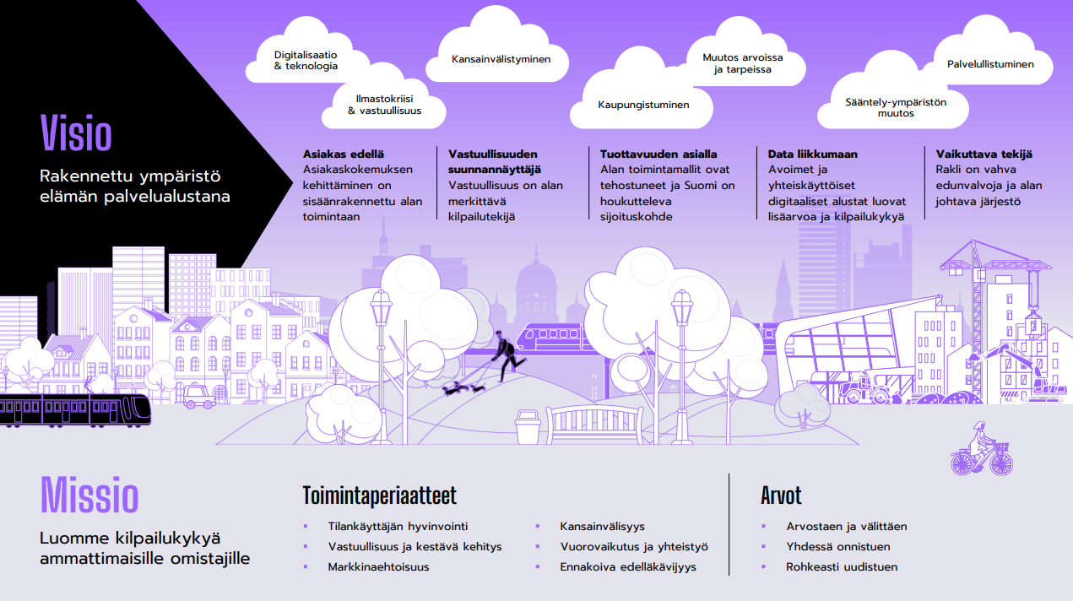
Lähde: Rakli

Slide 7
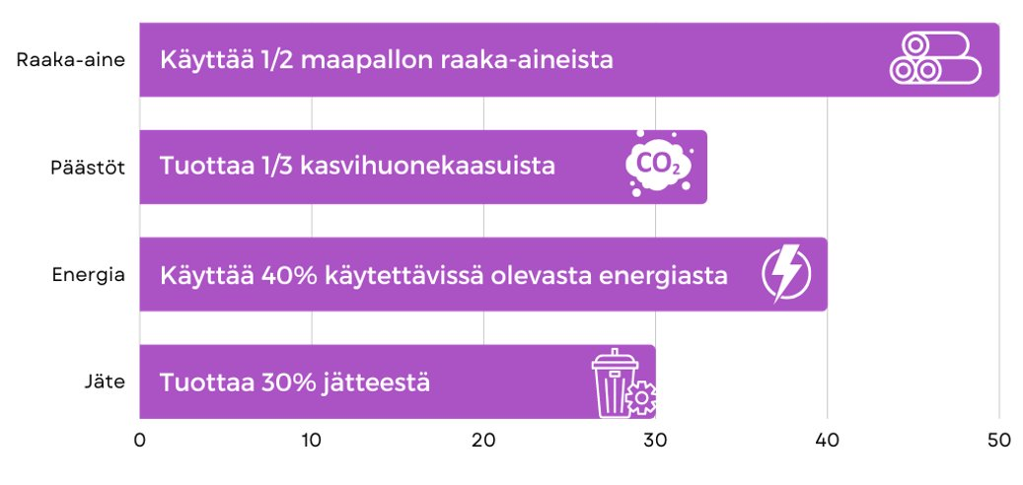
Rakennetun ympäristön vaikutukset
https://rateko.fi​

Slide 8

Kiinteistötyönantajat ry tavoitteet
Terveellinen, turvallinen, toimiva ympäristö
8000 yrityksestä järjestäytyneitä 360,nämä kuitenkin työllistävät 80% alan työvoimasta, jota yli 100 000 henkeä
Työtä ei voi siirtää ulkomaille
Tarve yhä monipuolisemmalle osaamiselle
Hankintamenettelyä yksinkertaistettava
Lähde: Kiinteistötyönanatajat ry

Slide 9

Megatrendit 2023 ja niiden vaikutus kiinteistöalaan
Sitran megatrendit
Kiinteistöala
Luonnon kantokyky murenee
Hyvinvoinnin haasteet kasvavat
Demokratian kamppailu kovenee
Kilpailu digivallasta kiihtyy
Talouden perusta rakoilee
Rahoituksen saatavuus muuttuu
Ilmastotavoitteet velvoittavat
Kiinteistö ja rakennusalan löydettävä keinoja kestävyyden parantamiseksi
Ilmastoriskit ja varautuminen

Slide 10

Tekoälyn mukaan Suomen kiinteistö- ja rakennus-teollisuuden megatrendit ja hiljaiset signaalit ovat
Ilmastonmuutoksen huomioiminen rakentamisessa ja kiinteistöissä
Kiertotalouden ja resurssitehokkuuden korostuminen
Digitaalisten teknologioiden käyttöönoton lisääntyminen
Asumisviihtyvyyden ja elämyksellisyyden korostuminen asumisessa
Yhteiskunnan muutokset, kuten väestön ikääntyminen ja kaupunkien kasvaminen
Hiljaiset signaalit ovat esimerkiksi uusien teknologioiden, kuten robotiikan ja älykkäiden kiinteistöjen käytön lisääntyminen, sekä kiinnostuksen kohteena olevien alueiden, kuten kaupunkien keskustojen väestönkasvun jatkuminen.

Slide 11
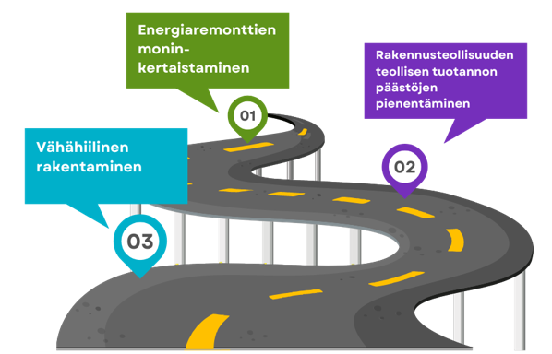
Millä keinoin kiinteistö- ja rakennusala kestävämmäksi?
Vaikuttavimmat kehityskohteet
Lähteet: https://helsinginilmastoteot.fi/energia/ukk/ https://www.rakennamme.fi/rakennuttaminen/mihin-kiinteisto-ja-rakennusalan-tavoitteet-riittavat/

Slide 12

Kiinteistö voi säästää 15% energiaa energiatehokkuus toimenpiteillä
Energiatehokas kiinteistönhoito on kannattavaa, niin talouden ja ympäristön, kuin kiinteistön käyttäjienkin kannalta.
Hyvät olosuhteet luovat tyytyväiset käyttäjät.
Mitä vähemmän energiaa kiinteistö kuluttaa, sitä enemmän omistaja säästää.

Slide 13

Kiinteistöjen kunnossapito ylläpitää kiinteistön arvoa
Rakennusten elinkaaren pidentäminen on yksi vaikuttavimmista tavoista vähentää rakentamisesta aiheutuvia päästöjä.
Tämän takia on varmistettava pitkäaikaiset suunnitteluratkaisut sekä oikea-aikainen huolto- ja ylläpitotoiminta.
Onko tehty energiakatselmusta tai kuntokartoitusta? Mikä on kiinteistön energiajärjestelmien kunto?
Onko laitteissa esiintynyt uusimisen tarpeita tai onko kiinteistössä peruskorjauksen tarvetta?
Notes:
Rakennuksien eri rakennusosille on asetettu käyttöikätavoite, jonka ajan niiden on asianmukaisella huollolla säilyttävä käyttökelpoisena. Tämä ei tarkoita, että rakennus purettaisiin käyttöiän tullessa täyteen, vaan kyseessä on ohjeellinen aikaraami, jonka jälkeen peruskorjaukset ovat yleensä ajankohtaisia. Ilman asiallista huoltoa ja ylläpitoa ei tavoiteikää saavuteta, mikä on ymmärrettävää. Rakennuksia ei pystytä, eikä niitä kannata, toteuttaa täysin huoltovapaiksi, vaan niistä täytyy pitää huolta. Rakennuksia ei pystytä, eikä niitä kannata, toteuttaa täysin huoltovapaiksi, vaan niistä täytyy pitää huolta. Itse rakennukset suunnitellaan vähintään 50 vuodelle, ja keskimäärin asuinrakennukset saavuttavat tämän iän juuri ja juuri. Sen sijaan muut kuin asuinrakennukset puretaan keskimäärin vain reilut neljäkymmentävuotiaina. Pidetään talovanhuksistamme huolta! Purkaminen voi aiheutua rakennuksen väärästä sijainnista, huonosta kunnosta tai tarpeettomuudesta, mutta yleisin syy purkamiselle on uudisrakentaminen: haluamme mieluummin uutta. Tähän ei pitkäaikaiseksi suunnitteleminen yksin auta, vaan myös korjaamiseen, käyttötarkoituksen muutoksiin ja täydennysrakentamiseen tulisi panostaa. Uudisrakennusten käyttöikäsuunnitteluun on syytä kiinnittää huomiota, mutta se ei yksin varmista rakennuksien pitkiä elinkaaria, jos olemassa oleviin kohteisiin ei kiinnitetä huomiota. https://figbc.fi/wp-content/uploads/sites/4/2022/12/Tyokaluja-hiilineutraaliuteen-kooste-FIGBC-tyosta-vuonna-2022.pdf

Slide 14
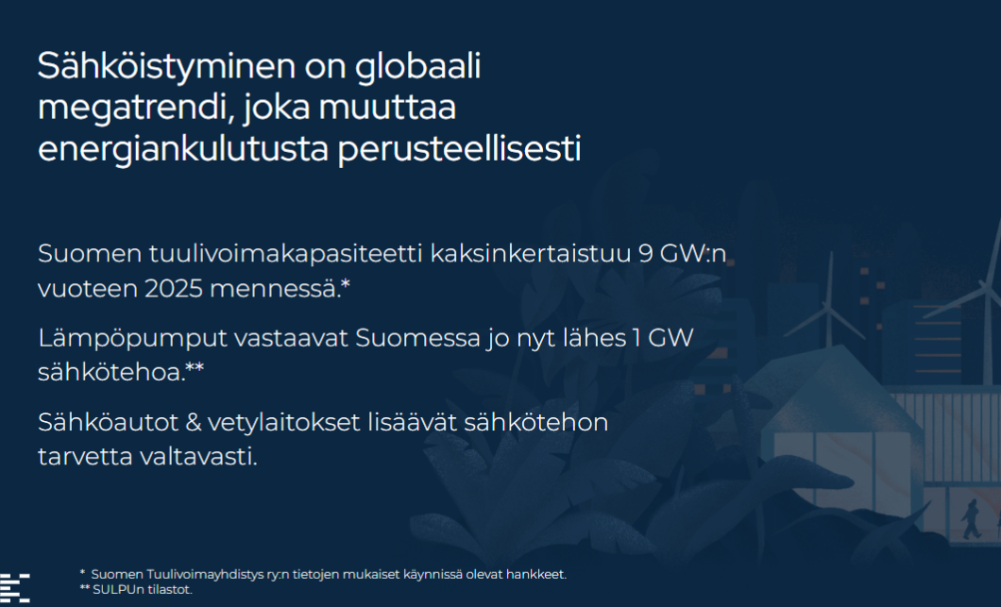

Slide 15
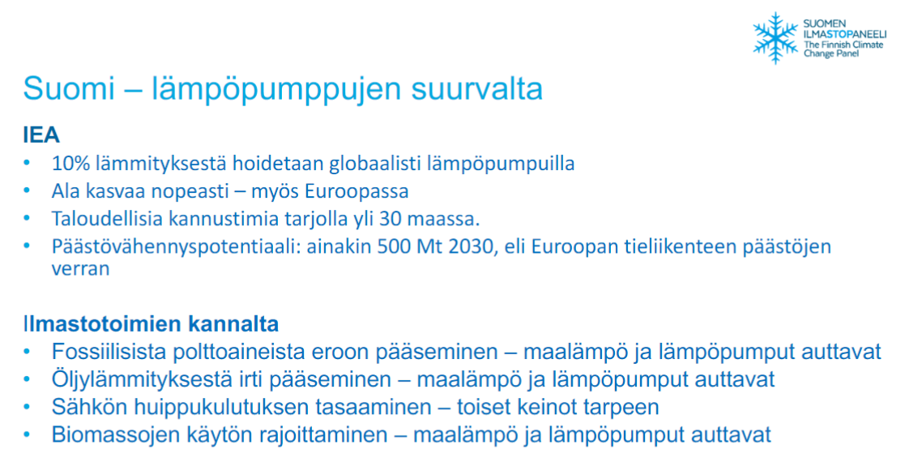

Slide 16

2. Taloudellinen vastuu isännöinnin toimialalla
Kestävän kasvun päämäärä on luoda kestävä talous, joka edistää taloudellista vaurautta ja hyvinvointia ilman, että ympäristön kestokykyä ylitetään tai sosiaalisia oikeuksia loukataan.

Slide 17
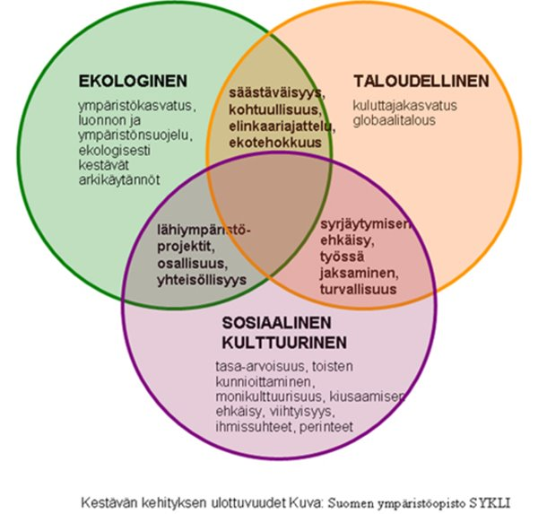
Vastuullisuuden osa-alueet
Vastuullisuuden osa-alueet ovat
ekologinen,
taloudellinen sekä
sosiaalinen ja kulttuurillinen vastuullisuus.
Vastuullisuuden osa-alueiden tasapaino tekemisessä on tärkeää.

Slide 19

EU:n kestävän rahoituksen taksonomia
Euroopan unioni on asettanut tavoitteen olla hiilineutraali vuoteen 2050 mennessä. Tämän tavoitteen saavuttamiseksi EU on luonut Euroopan vihreän kehityksen ohjelman.
Ohjelman osana EU on julkaissut kestävän rahoituksen luokittelujärjestelmän eli taksonomian. Taksonomian tarkoituksena on määritellä yhteisesti, mitkä toiminnot voidaan katsoa kestäviksi.
Taksonomia muodostuu asetuksesta ja sen perusteella annetusta sääntelystä. Tämän sääntelyn on tarkoitus helpottaa kestävää sijoittamista.
Taksonomian avulla kestävälle taloudelliselle toiminnalle määritetään yhteinen luokittelu ja kriteerit.

Slide 20

Taksonomian vaikutukset kiinteistö- ja rakennusalalla
Taksonomialla on merkittäviä vaikutuksia sekä uudisrakentamiseen että korjausrakentamiseen
Korjausrakentamisen rahoitus on jo tällä hetkellä paikoin haastavaa matalien vakuusarvojen vuoksi
Taksonomia vaikuttaa esim.
rakennushankkeet ja peruskorjaukset
kiinteistöjen hankintaan ja omistamiseen
energiatehokuuteen liittyviin investointeihin
työmaan kierrätysasteeseen sekä kohteen energian käyttöön

Slide 21
Kiinteistö- ja rakennusalan EU-taksonomian alakategoriat
Uusien rakennuksien rakentaminen
Olemassa olevien rakennusten korjaaminen/saneeraus
Energiatehokkuutta parantavien laitteiden asennus, huolto ja korjaus
Sähköajoneuvojen latausasemien asennus, huolto ja korjaus rakennuksissa sekä rakennusten yhteydessä olevissa pysäköintipaikoissa
Rakennusten energiatehokkuuden mittaamiseen, säätelyyn ja hallintaan tarkoitettujen välineiden ja laitteiden asennus, huolto sekä korjaus
Uusiutuvan energian teknologioiden asennus, huolto ja korjaus
Rakennusten hankinta ja omistaminen

Slide 22

Isännöintialan taloudellinen vastuu
Julkisten hankintojen kilpailulainsäädäntö sekä mahdolliset tukimuodot (Motiva ja Ely)
Hyvä toiminta- ja hallintotapa
Sopimuksen mukainen reilu toiminta
Alihankinta- ja hankintasopimuksien kilpailuttaminen ja ketjuttaminen
Kiinteistövikojen havainnointi ja ilmoittaminen
Laadunvalvonta
Laadun ja määräaikaistehtävien dokumentointi ja yhteinen hyväksyntä, toimittaja ja tilaaja
Uushankinnoissa otettava huomioon energiatehokkuus ja ympäristö
Notes:
Julkisten hankintojen - pakko ottaa halvinta, onko? Miten varmistetaan muut laatutekijät? Ympäristövastuullisuus.
Koneet ja välineet - tehokkuus ja huolto
Alihankintasopimukset?

Slide 23
Isännöinti, eettiset ohjeet 1(2)
Isännöinnin eettiset ohjeet (lähde: https://www.isannointiliitto.fi/mita-on-isannointi/isannoinnin-eettiset-ohjeet-2023/ )
Toimii huolellisesti ja asunto-osakeyhtiön edun mukaisesti
Kertoo palveluistaan ja hinnoitteluperusteistaan selkeästi
Toimii avoimesti asunto-osakeyhtiön hankinnoissa ja käyttää hankintaverkostoa asunto-osakeyhtiön eduksi
Toimii tasapuolisesti
Edistää avoimuutta ja suhtautuu viestintään myönteisesti
Noudattaa vaitiolovelvollisuutta luottamuksellisen tiedon suhteen, eikä käytä väärin saamiaan tietoja

Slide 24
Isännöinti, eettiset ohjeet 2(2)
Isännöinnin eettiset ohjeet (lähde: https://www.isannointiliitto.fi/mita-on-isannointi/isannoinnin-eettiset-ohjeet-2023/ )
7. Huolehtii parhaansa mukaan siitä, että tilaaja tuntee isännöinnin eettiset ohjeet
8. Ottaa vastaan vain omien kykyjen ja resurssien mukaisia toimeksiantoja
9. Huolehtii ammattitaitonsa ylläpitämisestä ja kehittämisestä
10. Ylläpitää ja kehittää isännöinnin arvostusta
11. Kunnioittaa isännöintialan muita toimijoita ja kilpailee reilusti
12. Sitoutuu harmaan talouden ja talousrikollisuuden torjuntaan
13. Sitoutuu ilmastonmuutoksen torjuntaan ja energiatehokkuuden edistämiseen

Slide 25
Isännöinti: taloudellinen vastuu, tehtäviä
Isännöinnin eettiset ohjeet
https://www.isannointiliitto.fi/mita-on-isannointi/isannoinnin-eettiset-ohjeet-2023/
Tutustu isännöinnin eettisiin ohjeisiin.
Miten isännöitsijä ottaa huomioon ilmastonmuutoksen työssään?
Miten isännöintiala on muuttunut viimeisen kymmenen vuoden aikana?
Miksi isännöinnin eettiset ohjeet on julkaistu?
Mitkä ovat eettisten ohjeiden edut?
Mitkä ovat eettisten ohjeiden haasteet?
Pidä mielessäsi asiakasnäkökulma (As Oy:n osakas), toisaalta isännöintiyrityksen näkökulma.
Notes:
Kouluttaja päättää millä tavalla tehtävä tehdään (yksilö-, pari-, ryhmätyö) riippuen paljon toteutumusmuodosta (lähi-, etä-, verkkototeutus).

Slide 26

3. Sosiaalinen vastuu isännöinnin toimialalla
Sosiaalisesti vastuullinen organisaatio huomioi toimintansa vaikutukset kaikkiin sidosryhmiinsä; niin työntekijöitään, asiakkaitaan, sijoittajiaan, ympäristöään kuin yhteiskuntaakin kohtaan ja pyrkii edistämään yleistä hyvää.

Slide 27
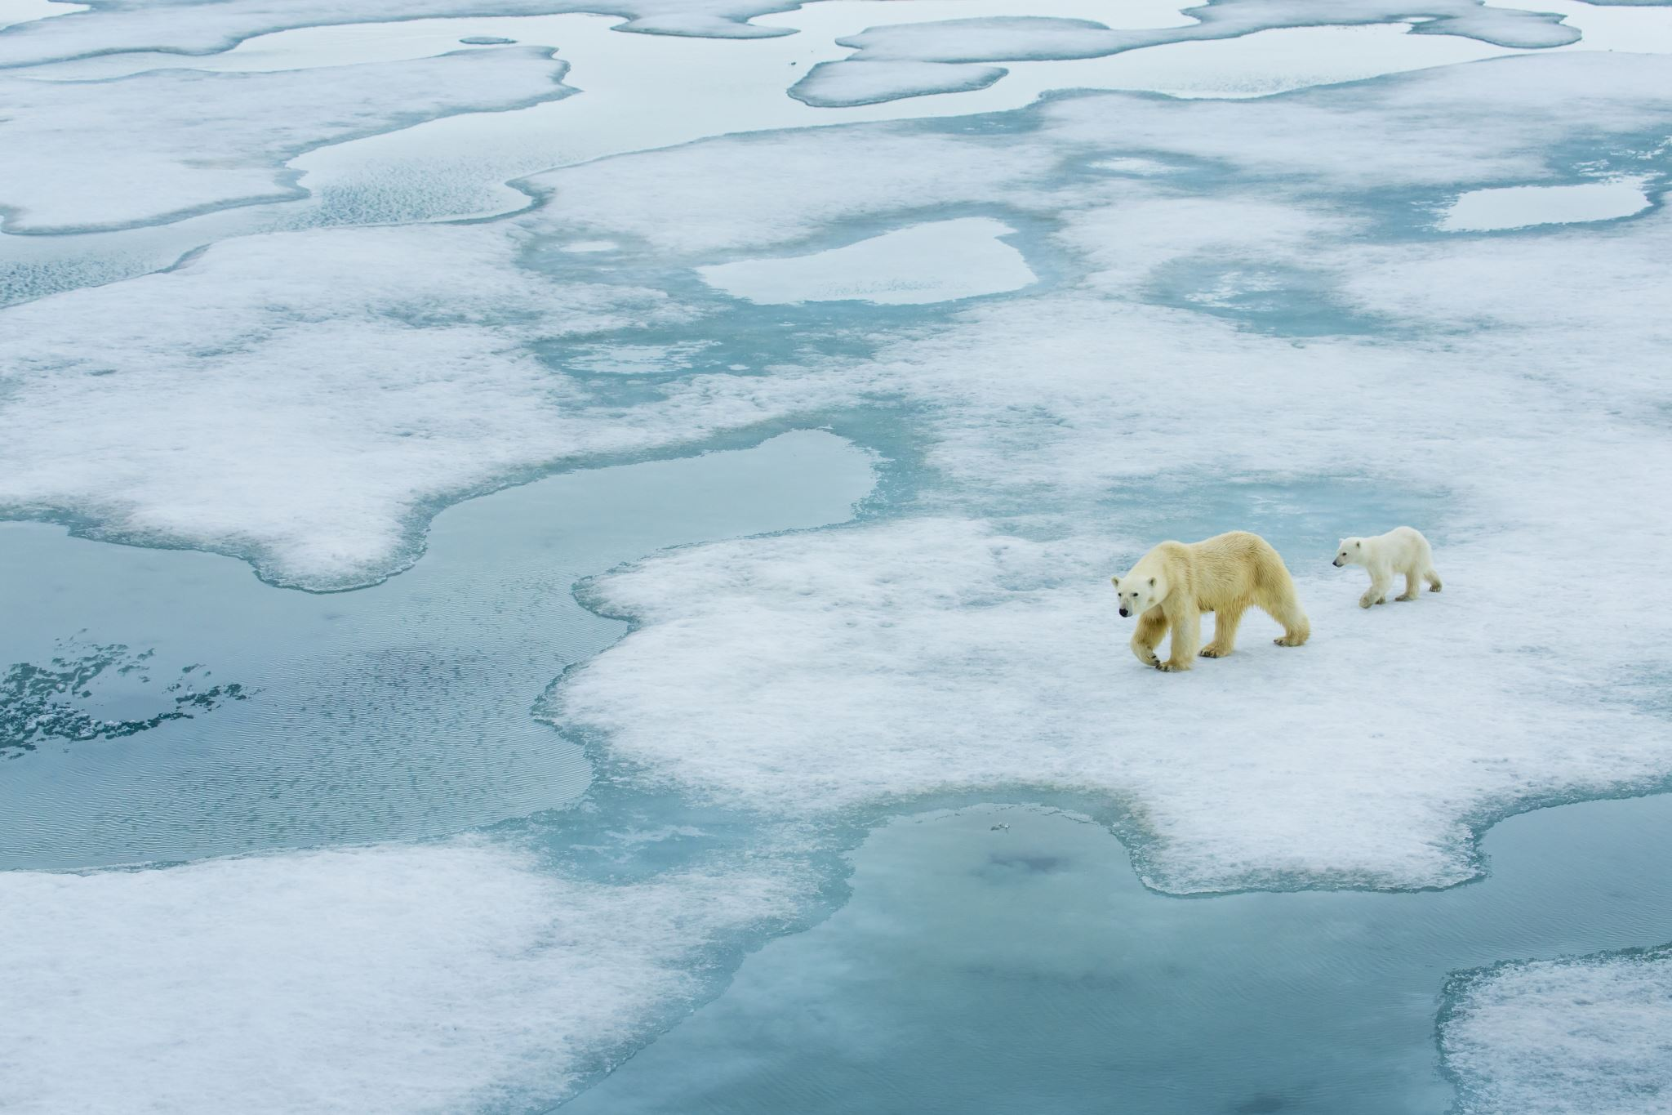
”Väitän, ettei oikeudenmukaisia ilmastokriisin ratkaisuja saavuteta ilman eettistä murrosta, jossa kaikkia tuntoisia aidosti kunnioitetaan.”
Katja Tiisala
väitöskirjatutkija, kestävyystieteen instituutti
Helsingin yliopisto
Notes:
Se miten ajattelemme muunlajisista (eläimistä), vaikuttaa myös meidän tulevaisuuteen. Eläinten hyvinvointi on vahvasti kytköksissä ihmisen hyvinvointiin.
Katja Tiisala lainaus: Simo Kyllönen ja Markku Oksanen (toim.), Ilmastonmuutos ja filosofia. 2020 Gaudeamus Oy, s. 175
Katja Tiisala: ”Ilmastonmuutos on ainoastaan moraalisille toimijoille eettinen ongelma kysymyksenä vastuusta – ratkaisujen oikeudenmukaisuus riippuu heistä – mutta on erillinen kysymys, keille ilmastonmuutos on hyvinvointiongelma eli keitä ilmastonmuutos vahingoittaa.”
EHK eläinten hyvinvointikeskuksen visaiset ongelmat nostaa Katja Tiisalan kommenttiin vastauksia: https://www.elaintieto.fi/reports/elainten-hyvinvointi-suomessa-raportti-julkaistaan-osissa-vuoden-2021-aikana/visaiset-ongelmat-ja-elainten-hyvinvointi/

Slide 28
Vastuullisuuden osa-alueet
Vastuullisuuden osa-alueet ovat ekologinen,
taloudellinen sekä sosiaalinen ja kulttuurillinen vastuullisuus.
Vastuullisuuden osa-alueiden tasapaino tekemisessä on tärkeää.

Slide 29
Isännöinti, eettiset ohjeet, sosiaalinen vastuu 1(2)
Isännöinnin eettiset ohjeet
https://www.isannointiliitto.fi/mita-on-isannointi/isannoinnin-eettiset-ohjeet-2023/
Toimii huolellisesti ja asunto-osakeyhtiön edun mukaisesti
Kertoo palveluistaan ja hinnoitteluperusteistaan selkeästi
Toimii avoimesti asunto-osakeyhtiön hankinnoissa ja käyttää hankintaverkostoa asunto-osakeyhtiön eduksi
Toimii tasapuolisesti
Edistää avoimuutta ja suhtautuu viestintään myönteisesti
Noudattaa vaitiolovelvollisuutta luottamuksellisen tiedon suhteen, eikä käytä väärin saamiaan tietoja

Slide 30
Isännöinti: eettiset ohjeet, sosiaalinen vastuu 2(2)
Isännöinnin eettiset ohjeet
https://www.isannointiliitto.fi/mita-on-isannointi/isannoinnin-eettiset-ohjeet-2023/
7. Huolehtii parhaansa mukaan siitä, että tilaaja tuntee isännöinnin eettiset ohjeet
8. Ottaa vastaan vain omien kykyjen ja resurssien mukaisia toimeksiantoja
9. Huolehtii ammattitaitonsa ylläpitämisestä ja kehittämisestä
10. Ylläpitää ja kehittää isännöinnin arvostusta
11. Kunnioittaa isännöintialan muita toimijoita ja kilpailee reilusti
12. Sitoutuu harmaan talouden ja talousrikollisuuden torjuntaan
13. Sitoutuu ilmastonmuutoksen torjuntaan ja energiatehokkuuden edistämiseen

Slide 31
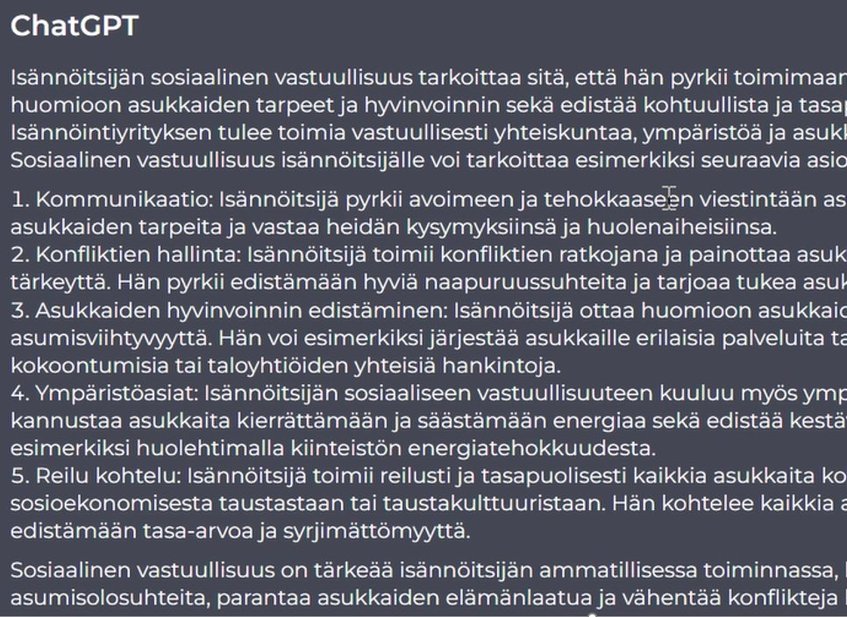
Mitä on sosiaalinen vastuu isännöinnissä, ChatGPT
Kommunikaatio
Konfliktien hallinta
Asukkaiden hyvinvointi
Ympäristöasiat
Reilu kohtelu
Yhteenveto: luo parempia asumisolosuhteita, parantaa elämänlaatua ja vähentää konflikteja

Slide 32
Isännöinti, sosiaalinen vastuu, tehtäviä
Isännöinnin eettiset ohjeet
https://www.isannointiliitto.fi/mita-on-isannointi/isannoinnin-eettiset-ohjeet-2023/
Tutustu isännöinnin eettisiin ohjeisiin.
Miten isännöitsijä ottaa huomioon ao. kohdat omassa toiminnassaan?
Toimii tasapuolisesti
Edistää avoimuutta ja suhtautuu viestintään myönteisesti
Ottaa vastaan vain omien kykyjen ja resurssien mukaisia toimeksiantoja
Ylläpitää ja kehittää isännöinnin arvostusta
Pidä mielessäsi asiakasnäkökulma (As Oy:n osakas), toisaalta isännöintiyrityksen näkökulma.

Slide 33

4. Ympäristövastuu isännöinnin toimialalla
Ympäristövastuullinen organisaatio tunnistaa ja hallitsee toimintansa vaikutukset luontoon, ilmastoon ja ihmisten hyvinvointiin. Se myös edistää ympäristöosaamista ja -tietoisuutta kaikessa toiminnassaan.

Slide 34
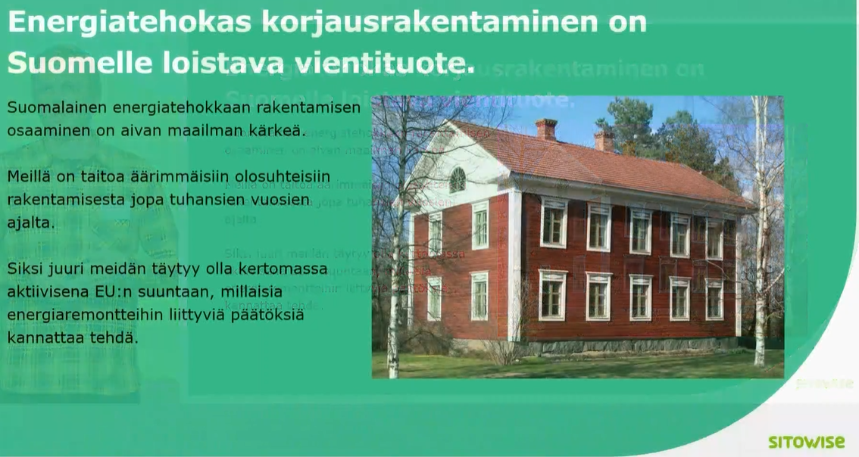

Slide 35

Kohti hiilineutraalia energiajärjestelmää – kädenjälki kasvaa ja hiilijalanjälki supistuu
Hiilineutraali energiajärjestelmä on tärkein yksittäinen ratkaisu ilmastokriisiin.
Haussa uusia ratkaisuja:
Energian jakeluun
Energian varastointiin
Älykkäisiin ratkaisuihin
Kysyntä- ja tuotantojoustoihin
Sektori-integraatioon
Kuva: Energiateollisuus ry, Energia-alan vähähiilisyystiekartta 2022
Notes:
https://energia.fi/wp-content/uploads/2020/06/Energia-alan_vahahiilisyystiekartta_paivitetty_1_2022.pdf

Slide 36
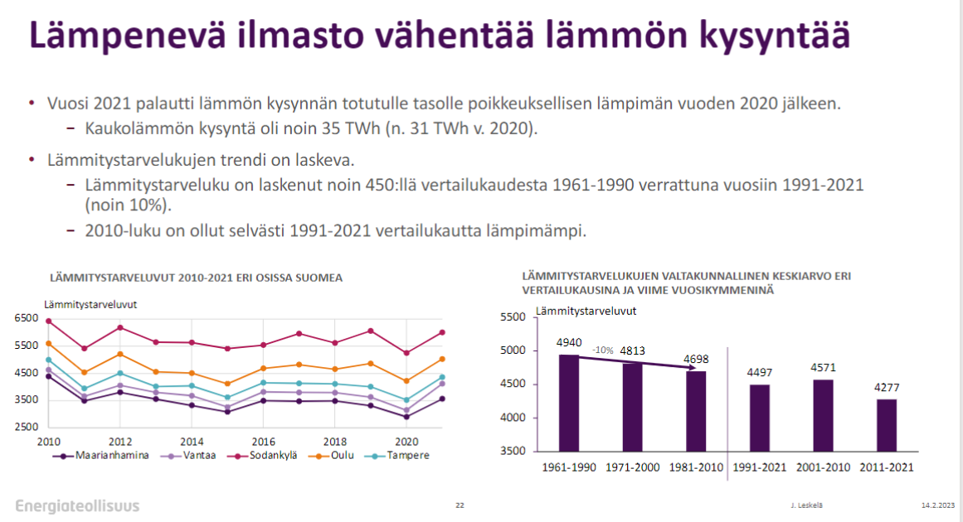
Notes:
Ilmatieteen laitokselta matemaattinen mallinnus vuosiin 2050 ja 2100

Slide 37
Vastuullisuuden osa-alueet
Vastuullisuuden osa-alueet ovat
ekologinen,
taloudellinen sekä
sosiaalinen ja kulttuurillinen vastuullisuus.
Vastuullisuuden osa-alueiden tasapaino tekemisessä on tärkeää.

Slide 38

Isännöinti ala
4 Ympäristövastuu omalla toimialalla
Energian kulutuksen seuranta
Uusiutuvien energialähteiden suosiminen, aurinkoenergia, maalämpö ...
Läsnäolo-ohjaukset
Lähestymiskytkimet
Led-valaistus
Kiinteistöautomaatio
Säätöjen oikeellisuus säästää tai tuhlaa energiaa ja vettä
Astetta alemmas, tilojen käytön mukaan
Päällekkäisyyksien poistaminen: lämmitys/ jäähdytys
Lämmön talteenottojen hyödyntäminen
Kiinteistön turvallisuus
Hiekoitukset
Palosammuttimet, ilmaisimet, sprinkleri
Poistumistievalaistus
Lumen pudotukset
Määräaikaishuollot- ja tarkastukset
Kosteuden ehkäisy kiinteistössä
Vastuu omasta työstä, sopimuksen mukaan toimiminen
Notes:
Kiinteistöautomaation säädöt ovat säästöjen perusta, kosteus on jo ongelma ja johtuu ilmastonmuutoksesta
Vastuu omasta työstä siten ettei siirrä turhaa työtä eteenpäin, esim. Siivoukselle
Rasvakaivojen tyhjennys- mikrobihävitys

Slide 39
Isännöinti: eettiset ohjeet, ympäristövastuu 1(2)
Isännöinnin eettiset ohjeet
https://www.isannointiliitto.fi/mita-on-isannointi/isannoinnin-eettiset-ohjeet-2023/ )
Toimii huolellisesti ja asunto-osakeyhtiön edun mukaisesti
Kertoo palveluistaan ja hinnoitteluperusteistaan selkeästi
Toimii avoimesti asunto-osakeyhtiön hankinnoissa ja käyttää hankintaverkostoa asunto-osakeyhtiön eduksi
Toimii tasapuolisesti
Edistää avoimuutta ja suhtautuu viestintään myönteisesti
Noudattaa vaitiolovelvollisuutta luottamuksellisen tiedon suhteen, eikä käytä väärin saamiaan tietoja

Slide 40
Isännöinti, eettiset ohjeet, ympäristövastuu 2(2)
Isännöinnin eettiset ohjeet
https://www.isannointiliitto.fi/mita-on-isannointi/isannoinnin-eettiset-ohjeet-2023/ )
7. Huolehtii parhaansa mukaan siitä, että tilaaja tuntee isännöinnin eettiset ohjeet
8. Ottaa vastaan vain omien kykyjen ja resurssien mukaisia toimeksiantoja
9. Huolehtii ammattitaitonsa ylläpitämisestä ja kehittämisestä
10. Ylläpitää ja kehittää isännöinnin arvostusta
11. Kunnioittaa isännöintialan muita toimijoita ja kilpailee reilusti
12. Sitoutuu harmaan talouden ja talousrikollisuuden torjuntaan
13. Sitoutuu ilmastonmuutoksen torjuntaan ja energiatehokkuuden edistämiseen

Slide 41
Isännöinti, ympäristövastuu, ChatGPT
Mitä tarkoittaa ympäristövastuu isännöitsijälle?
Ympäristövastuu isännöitsijälle tarkoittaa sitä, että isännöitsijä ottaa huomioon ympäristöön liittyvät näkökulmat ja kestävän kehityksen periaatteet päivittäisessä työssään.
Tämä voi sisältää esimerkiksi energian- ja vedenkulutuksen seurannan ja säästön edistämisen, jätteiden lajittelun ja kierrätyksen järjestämisen, vihreiden hankintojen tekemisen, asukkaiden ympäristötietoisuuden lisäämisen sekä ympäristöystävällisten toimintatapojen kehittämisen ja edistämisen.
Isännöitsijän tulee myös olla tietoinen ajankohtaisista ympäristölainsäädännön vaatimuksista ja suosituksista sekä auttaa taloyhtiötä noudattamaan niitä.
Tavoitteena on vähentää asumisen ympäristövaikutuksia ja tukea kestävää kehitystä.

Slide 42
Keskustelua isännöinnistä
https://www.taitotalo.fi/artikkelit/superisannoitsijaa-etsimassa
Notes:
https://www.taitotalo.fi/artikkelit/superisannoitsijaa-etsimassa

Slide 43
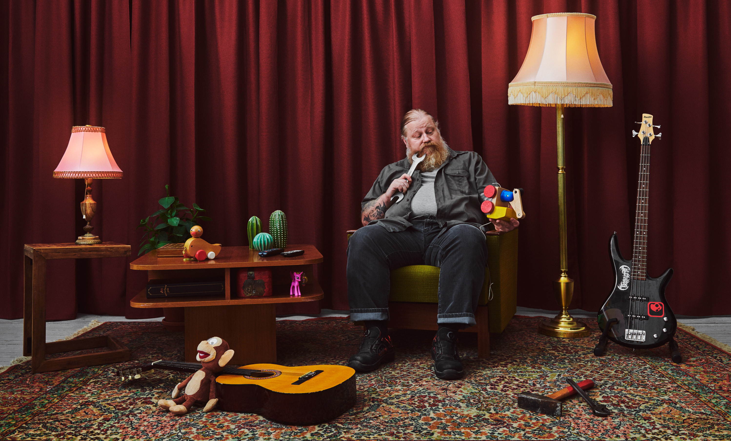
5. Tuoteturvallisuus ja tuotevastuu isännöinnin toimialalla
Tuotteiden ja palveluiden tulee täyttää lainsäädännössä ja standardeissa asetetut vaatimukset. Tuottajat, maahantuojat ja myyjät ovat vastuussa tuotteidensa turvallisuudesta ja virheettömyydestä. Tuoteturvallisuus ehkäisee tuotteista johtuvia onnettomuuksia, sairauksia ja ympäristövahinkoja.

Slide 44

Keskustelua isännöintipalvelualasta
5 Mitä tuotevastuu tällä alalla tarkoittaa
Tunne asiakas ja tunnista asiakkaan tarpeet
Palvelu on sopimuksen mukainen tuote
Palvelusopimuksen tuntemus- joka tasolla
Hankintaketjut
Energiatehokkuus, kemikaaliturvallisuus ja
kestävästi tuotetut raaka-aineet
Aineet ja välineet ympäristömerkattuja
Kotimaisuus
Sertifioidut palvelussa käytettävät tuotteet
Notes:
Suosi Suomalaista, lähipalveluita, aineiden ja välineiden valinta- ympäristöystävällisyys ja lähellä tuottettu
NSF on maailman johtava elintarviketurvallisuuden tuotesertifioinnissa, keskittyy elintarvikkeisiin, veteen, sisäilmaan ja ympäristöön. NSF tekee tuotetestauksia ja materiaalianalyysejä pistokokein tuotantolaitoksille niistä etukäteen ilmoittamatta. Tuotekehityksen jokainen näkökulma arvioidaan huolellisesti ennen kuin sille voidaan myöntää sertifikaatti.

Slide 45
Ensin oma pesä kuntoon – Kiinteistöalan yrityksen oman toiminnan hiilijalanjäljen pienentäminen
Suosi kotimaista tuotantoa mahdollisimman läheltä
Vaadi mahdollisimman vähähiilistä logistiikkaa
Henkilöstön ESG koulutus
Ohjaa asiakkaiden valintoja hiilijalanjäljen perusteella
Vaikuttaminen yhteistyökumppaneihin
Ajoneuvoissa sähköautojen ja hybridien suosiminen
Hiilineutraalin sähkön tarjoaminen henkilöstön autolataukselle
Organisaation päästöjen kompensointi
Mitä muuta yhtiö, jossa työskentelet voisi tehdä vastuullisemmin?
Notes:
https://figbc.fi/wp-content/uploads/sites/4/2022/12/Tyokaluja-hiilineutraaliuteen-kooste-FIGBC-tyosta-vuonna-2022.pdf

Slide 46

Olennaisuus eli materiality
Jotta voimme osallistua kestävämmän tulevaisuuden rakentamiseen, meidän tulee keskittyä liiketoimintamme olennaisimpiin vaikutuksiin.
Olennaisuus, tulee tarkastella sekä liiketoiminnan että sidosryhmien ja ympäristön näkökulmasta.
Ilman olennaisuustarkastelua / –analyysiä
päädymme helposti tekemään töitä lillukan varsien kanssa
emme saa aidosti mitattavaa tai merkittävää vaikutusta aikaan
myös viherpesun vaara kasvaa!

Slide 47
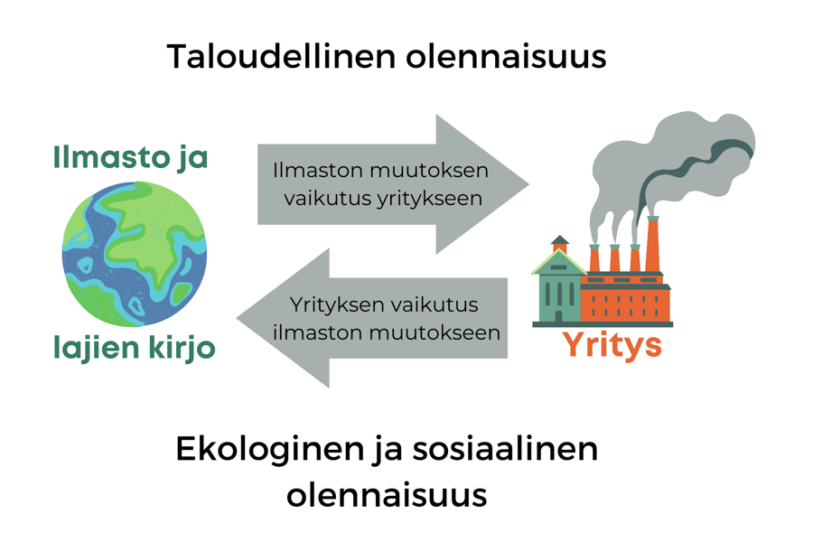
Olennaisuus määrittelee, mikä on tärkeää
Taloudellisen olennaisuuden osalta huomioidaan vain ilmastonmuutoksen vaikutukset yrityksen liiketoimintamalliin ja strategiaan.
Ympäristön ja sosiaalisen olennaisuuden osalta huomioidaan myös yrityksen liiketoimintamallin ja strategian vaikutukset ilmastonmuutokseen ja ympäröivään yhteisöön.
Tämä on tärkeää, sillä se lisää välittömästi sidosryhmien määrää, joihin yritykset ja niiden toiminta vaikuttavat.
Hyvä pitää myös mielessä, että yritysten ilmastovaikutus voi tulla taloudellisesti merkittäväksi, mitä enemmän sääntelyä kiristetään.
Mukaillen: Rabo Carbon Bank and Rabobank Sustainable Business Advisory

Slide 48
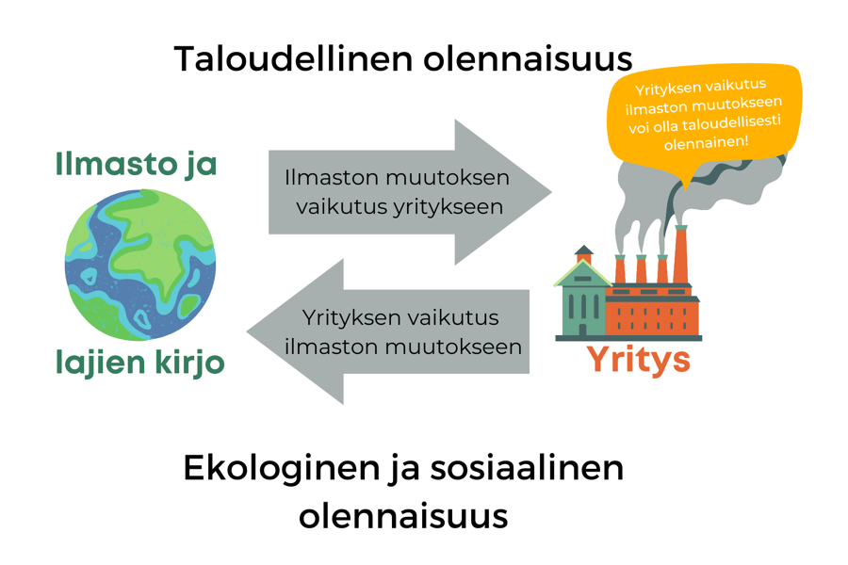
Esimerkki: kaksoisolennaisuusmenetelmä
Suuri tuotantoyhtiö tekee riskianalyysin ja päättää, että alueen kuivuudesta johtuva veden hinnan nousu ei ole taloudellisesti olennaista (ilmaston muutoksen vaikutus yritykseen).
Kaksinkertaisen olennaisuuden menetelmää soveltaessaan he kuitenkin ymmärtävät, että yrityksen vedenkäytöllä on aineellinen vaikutus ympäröivään ympäristöön ja että, tietyt alueen yhteisöt kärsivät yrityksen suurien vesimäärien käytöstä.
On tärkeää huomioida taloudellisen olennaisuuden lisäksi myös ympäristöllinen ja sosiaalinen olennaisuus, jotta saadaan tarkka ja kattava käsitys kaikista yrityksen toimintaekosysteemin kohtaamista riskeistä!
Mukaillen: Rabo Carbon Bank and Rabobank Sustainable Business Advisory

Slide 49
Isännöinti, eettiset ohjeet, tuotevastuu 1(2)
Isännöinnin eettiset ohjeet (lähde: https://www.isannointiliitto.fi/mita-on-isannointi/isannoinnin-eettiset-ohjeet-2023/ )
Toimii huolellisesti ja asunto-osakeyhtiön edun mukaisesti
Kertoo palveluistaan ja hinnoitteluperusteistaan selkeästi
Toimii avoimesti asunto-osakeyhtiön hankinnoissa ja käyttää hankintaverkostoa asunto-osakeyhtiön eduksi
Toimii tasapuolisesti
Edistää avoimuutta ja suhtautuu viestintään myönteisesti
Noudattaa vaitiolovelvollisuutta luottamuksellisen tiedon suhteen, eikä käytä väärin saamiaan tietoja

Slide 50
Isännöinti, eettiset ohjeet, tuotevastuu 2(2)
Isännöinnin eettiset ohjeet (lähde: https://www.isannointiliitto.fi/mita-on-isannointi/isannoinnin-eettiset-ohjeet-2023/ )
7. Huolehtii parhaansa mukaan siitä, että tilaaja tuntee isännöinnin eettiset ohjeet
8. Ottaa vastaan vain omien kykyjen ja resurssien mukaisia toimeksiantoja
9. Huolehtii ammattitaitonsa ylläpitämisestä ja kehittämisestä
10. Ylläpitää ja kehittää isännöinnin arvostusta
11. Kunnioittaa isännöintialan muita toimijoita ja kilpailee reilusti
12. Sitoutuu harmaan talouden ja talousrikollisuuden torjuntaan
13. Sitoutuu ilmastonmuutoksen torjuntaan ja energiatehokkuuden edistämiseen

Slide 51
Isännöinti, tuotevastuu, ChatGPT
Mitä tarkoittaa tuotevastuu isännöitsijälle?
Tuotevastuu isännöinnissä tarkoittaa sitä, että isännöitsijä vastaa kiinteistön tai asunto-osakeyhtiön ylläpidosta ja toiminnasta.
Tämä sisältää esimerkiksi kiinteistön teknisen huollon, taloushallinnon ja asiakaspalvelun.
Tuotevastuu tarkoittaa sitä, että isännöitsijä on vastuussa siitä, että kiinteistön tai asunto-osakeyhtiön palvelut ja toiminnot hoidetaan laadukkaasti ja asiakasystävällisesti.
Tämä voi sisältää esimerkiksi huoltotöiden järjestämisen, raportoinnin asiakkaille ja tarvittaessa korjaustoimenpiteiden toteuttamisen.
Puuttuuko mielestäsi jotakin olennaista?

Slide 52
Isännöinti, tuotevastuu, tehtäviä
Isännöinnin eettiset ohjeet (lähde: https://www.isannointiliitto.fi/mita-on-isannointi/isannoinnin-eettiset-ohjeet-2023/ )
Tutustu isännöinnin eettisiin ohjeisiin.
Miten isännöitsijä ottaa huomioon ao. kohdat omassa toiminnassaan?
Kertoo palveluistaan ja hinnoitteluperusteistaan selkeästi, mm. viestii ja toimittaa hallussaan olevan kiinteistötiedon (esim. kulutukset) uudelle isännöitsijälle isännöinnin vaihtuessa
Toimii avoimesti asunto-osakeyhtiön hankinnoissa ja käyttää hankintaverkostoa asunto-osakeyhtiön eduksi, mm. ottaen huomioon harmaan talouden torjunnan
Pidä mielessäsi asiakasnäkökulma (As Oy:n osakas), toisaalta isännöintiyrityksen näkökulma.

Slide 53

6. Vastuulliset ja kestävät ratkaisut oman työpaikan toiminnassa
Miten oma työpaikka voisi olla kestävä?

Slide 54
Miten oma työpaikka voi olla kestävä?
Taloudelliset vaikutukset:
• Velkaisuusaste, omavaraisuusaste
• Liikevaihdon kehitys (+/-)
• Nettotulos (+/-)
• Palkat ja eläkemaksut maksetaan ajallaan
Ympäristövaikutukset:
• Energian ja veden kulutus, oman toiminnan merkitys
• Jätteiden määrä, hävikki, kierrätys
• Hiilidioksidipäästöt
Sosiaaliset vaikutukset:
Asiakasdatan tietoturvallisuus
Laadun ylläpitäminen
Asiakkaiden hyvinvointi ja turvallisuus
Asiakastyytyväisyys
Henkilöstön hyvinvointi
Henkisen pääoman ylläpitäminen ja säilyttäminen, henkilöstön koulutukset
Mukaillein: Azets Vastuullisen liiketoiminnan edistäjän opas

Slide 55
Miten oman organisaation toimintoja voi muuttaa kestävämpään suuntaan?
Ottamalla vastuullisuus osaksi yrityksen strategiaa
Osaamisen tason nostolla, kouluttautumisella
Tiedottamalla vastuullisuus- ja kestävyysasioista
Sopimalla ja viestimällä yrityksen eettiset periaatteet
Toteutetaan yrityksen hiilijalanjälkilaskelma
Arvioidaan mikä on vastuullisuuden kannalta olennaista omassa yrityksessä
Raportoidaan yrityksen vastuullisuudesta jonkun tunnetun menetelmän mukaisesti (esim. GRI-mittarit)

Slide 56
Miten voin edistää vastuullisuutta omalla työpaikallani?
Ryhmä/parityöaiheita oman työpaikan vastuullisuuden kehittämiseksi?
Mieti yksi vastuullisen kehityskohde/vastuullisuuden näkökulma (ESG):
Ympäristö (E)
Sosiaalinen (S)
Hyvä hallintotapa (G)
Mikä on vastuullisuuden olennaisuuden kannalta tärkeintä isännöintiyritykselle?
Pohdi ratkaisuja työsi tai työyhteisösi toiminnan, tuotteen tai palvelun kehittämiseen ilmastovaikutusten vähentämiseksi.
Notes:
Kysymys kaksi: vastaus löytyy eettisten ohjeiden kohdasta 1: Isännöitsijä toimii huolellisesti ja asunto-osakeyhtiön edun mukaisesti.

Slide 57
Esimerkki työkalusta yritysvastuun itsearviointiin
Työkalu tarjoaa:
Yrityksellesi tilannekuvan vastuullistoiminnan nykytasosta
Auttaa tunnistamaan kehityskohteita sekä
Mahdollistaa suoriutumisen vertailun muihin yrityksiin
Työkalu koostuu kyselystä, joka kattaa viisi osa-aluetta:
Yritysvastuun merkitys ja tärkeys
Yritysvastuun strateginen asema
Yritysvastuun resursointi ja integrointi
Yritysvastuutoimenpiteet
Seuranta, tulokset ja vaikutukset
Lähde: https://www.vastuullisuusarviointi.fi/

